Slide 1






Seminar Psihologia Educației
Paradigme din Psihologie
Drd. Miheș Mihai
mihaimihes@psychology.ro

Slide 2

Paradigme
Ce este o paradigmă?
Ce personalități cunoașteți din Psihologie?
Care sunt paradigmele din psihologie?
Care este paradigma actuală?

Slide 3

Paradigma Psihanalitică
Psihanaliză lui Sigmund Freud:
Ce este personalitatea unei persoane?
Ce presupune procesul terapeutic?
Ce teste utilizăm?
Ce părăre aveți legată de această paradigmă?
Credeți că este de ajuns?

Slide 4
Paradigma Behavioristă
Paradigmele sunt asemănătoare curentelor în arte
Behvaiorsimul lui Skinner și Watson:
Ce este personalitatea unei persoane?
Ce presupune procesul terapeutic?
Ce părăre aveți legată de această paradigmă?
Credeți că este de ajuns?

Slide 5
Paradigma Umanistă
Paradigmele sunt asemănătoare curentelor în arte
Umanismul lui Rogers:
Ce este personalitatea unei persoane?
Ce presupune procesul terapeutic?
Ce teste utilizăm?
Ce părăre aveți legată de această paradigmă?
Credeți că este de ajuns?

Slide 6
Paradigma Social-Cognitivistă
Social-Cognitismul lui Bandura și Mischel:
Ce este personalitatea unei persoane?
Ce teste utilizăm?
Ce părăre aveți legată de această paradigmă?
Credeți că este de ajuns?

Slide 7
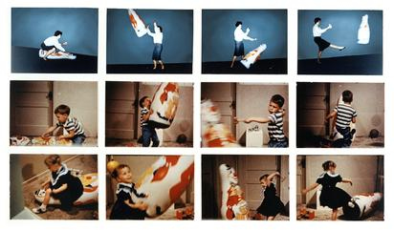
Bandura - Păpușa Bobo

Slide 8




Activitate
În grupe de câte 4 persoane răspundeți la următoarele întrebări:
Ce părăre aveți legată de această paradigmă?
În ce domenii/situații ar fi utilă?
Ce ați modifica?

